Slide 1
Mavzu 2: Matematik tayyorgarlik
Azimbek Xudoyberdiev

Slide 2
Reja:
Ehtimollik nazariyasi
Ehtimollik nazariyasi va statistika
Murakkab hodisalar va mustaqillik
Yig’ilgan ma’lumotlarni visual tasvirlash

Slide 3
1. Ehtimollik nazariyasi
Biror bir voqea hodisa sodir bo’lmasdan turib uni natijasini bila olmaymiz.
Bugun yomg’ir yog’adimi?
Kelasi oy imtihondan o’tamanmi?
Sevimli jamoam musobaqada g’olib bo’ladimi?
Kelasi oyda grantim davom etadimi?
Yuqoridagi barcha savollar noaniq vaziyatlar hisoblanadi.

Slide 4
1. Ehtimollik nazariyasi
Ehtimollar nazariyasi ―tasodifiy tajribalar, ya‘ni natijasini oldindan aytib bo’lmaydigan tajribalardagi qonuniyatlatni o’rganuvchi matematik fandir.
Bunda shunday tajribalar qaraladiki, ularni o’zgarmas (ya‘ni, bir xil) shartlar kompleksida hech bo’lmaganda nazariy ravishda ixtiyoriy sonda takrorlash mumkin, deb hisoblanadi.
Bunday tajribalar har birining natijasi tasodifiy hodisa ro’y berishidan iboratdir.

Slide 5
1. Ehtimollik nazariyasi
Insoniyat faoliyatining deyarli hamma sohalarida shunday holatlar mavjudki, u yoki bu tajribalarni bir xil sharoitda ko’p marta takrorlash mumkin bo‗ladi. Ehtimollar
Ehtimollik nazariyasini sinovdan-sinovga o’tishida natijalari turlicha bo’lgan tajribalar qiziqtiradi. Biror tajribada ro’y berish yoki bermasligini oldindan aytib bo’lmaydigan hodisalar tasodifiy hodisalar deyiladi.
Masalan, tanga tashlash tajribasida har bir tashlashga ikki tasodifiy hodisa mos keladi: tanganing gerb tomoni tushishi yoki tanganing raqam tomoni tushishi.

Slide 6
1. Ehtimollik nazariyasi
Ehtimollik nazariyasida ishlatiladigan 4 ta asosiy terminlar:
Experiment – Tajriba, qaysiki turli xildagi tajribalar orqali kelib chiqadigan turlicha natijalar. Masalan: doim yomg’ir bo’ladimi shu hududda?
Natija – Bir martalik tajribaning natijasi. Agar yomg’ir yog’ayotgan bo’lsa tashqari suv.
Hodisa – Tajribadan kelib chiqadigan bir yoki bir nechta natijalar.
Probability (Ehtimollik) - qanchalik shu hodisa sodir bo’lishi mumkin. Ertaga yomg’ir yog’ishini 60% ehtimoli bor yoki 0.6.

Slide 7
2. Ehtimollik nazariyasi va Statistika
Ehtimollik nazariyasi va statistika bu Data Science fanining asosi hisoblanadi.
Ehtimollik nazariyasi bashoratlar qilish uchun ishlatiladi.
Statistik modellar yordamida esa biz turli xil hisob kitoblar va analizlarni amalga oshirishimiz mumikin.

Slide 8
2. Ehtimollik nazariyasi va Statistika
Ehtimollik nazariyasi kelajakda sodir bo’lish ehtimoli bo’lgan holatlarni bashorat qilishga, statistika esa o’tgan zamonda sodir bo’lgan ma’lumotlarni tahlil qilishga ishlatiladi.
Ehtimollik nazariyasi bu matematikaning theoriyalarga asoslangan bo’limi, statistika esa hayotda bo’ladigan voqea hodisalarni tushunib yetish uchun shu matematikadan foydalanishdir.

Slide 9
3. Murakkab hodisalar va mustaqillik
Tasavvur qiling, guruhdagi yarim studentlar o’g’il bolalar (event A), Studentlarning yarmining bo’yi o’rtacha bo’ydan yo’qori (event B).
Ikkala holatni birlashtirgan A&B eventlarga mos keladigan student uchun ehtimollik qanday?
Ma’lumotlar uchun mustaqil bo’lish hisoblashlarni osonlashtirish uchun oson, lekin bashorat qilish uchun qiyin.
Shu sababdan ham murakkab hodisalardagi ma’lumotlarda bog’liqlik va qaramlik bo’lishi lozim.

Slide 10
4. Yig’ilgan ma’lumotlarni visual tasvirlash
Yig’ilgan ma’lumotlarni visual tasvirlash orqali natijalar osonroq tushuntiriladi va bayon etiladi.
Turli tipdagi visual tasvirlash usullari va funksiyalari mavjud.
Har bir visual tasvirlash funksiyalarini o’rnida foydalana olish ko’nikma va mahorat talab qiladi.

Slide 11
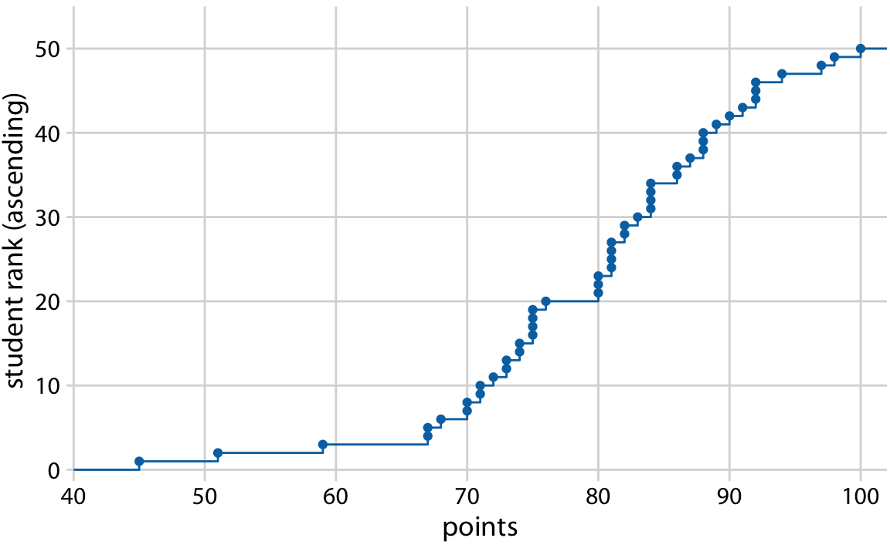
4. Yig’ilgan ma’lumotlarni visual tasvirlash

Slide 12
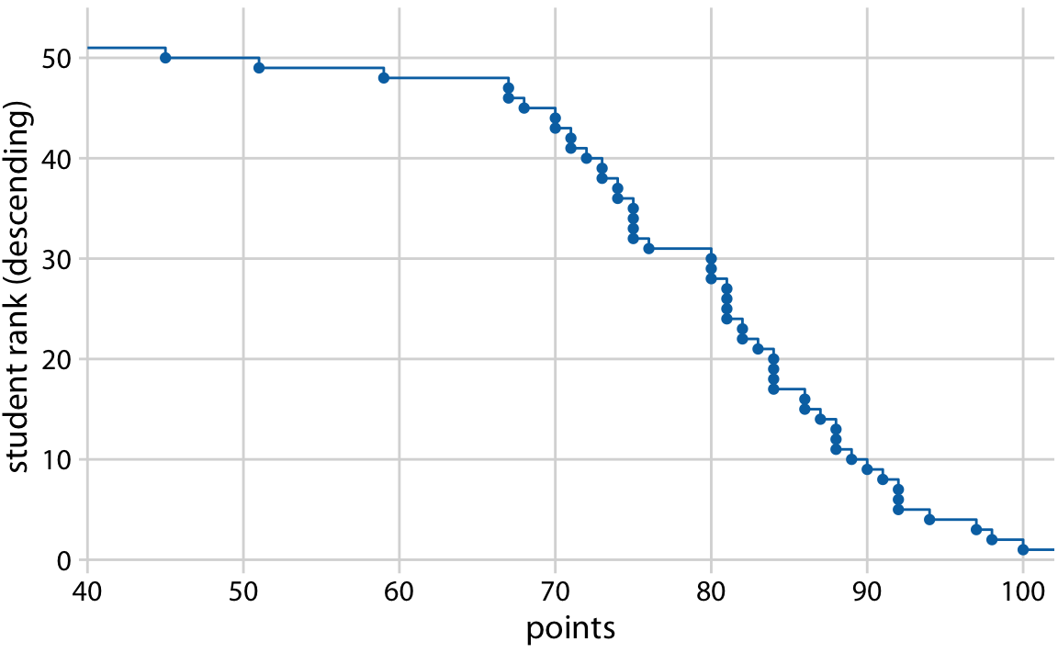
4. Yig’ilgan ma’lumotlarni visual tasvirlash
Notes:
Qaysi biri yaxshiroq?

Slide 13
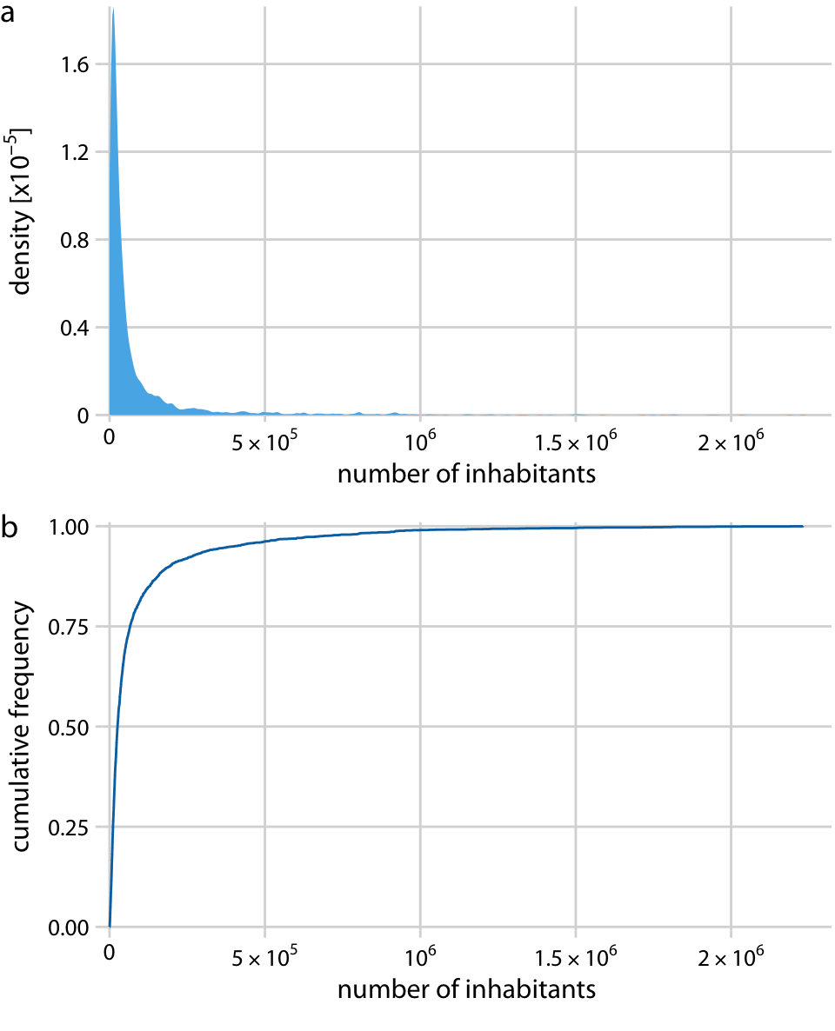
4. Yig’ilgan ma’lumotlarni visual tasvirlash

Slide 14
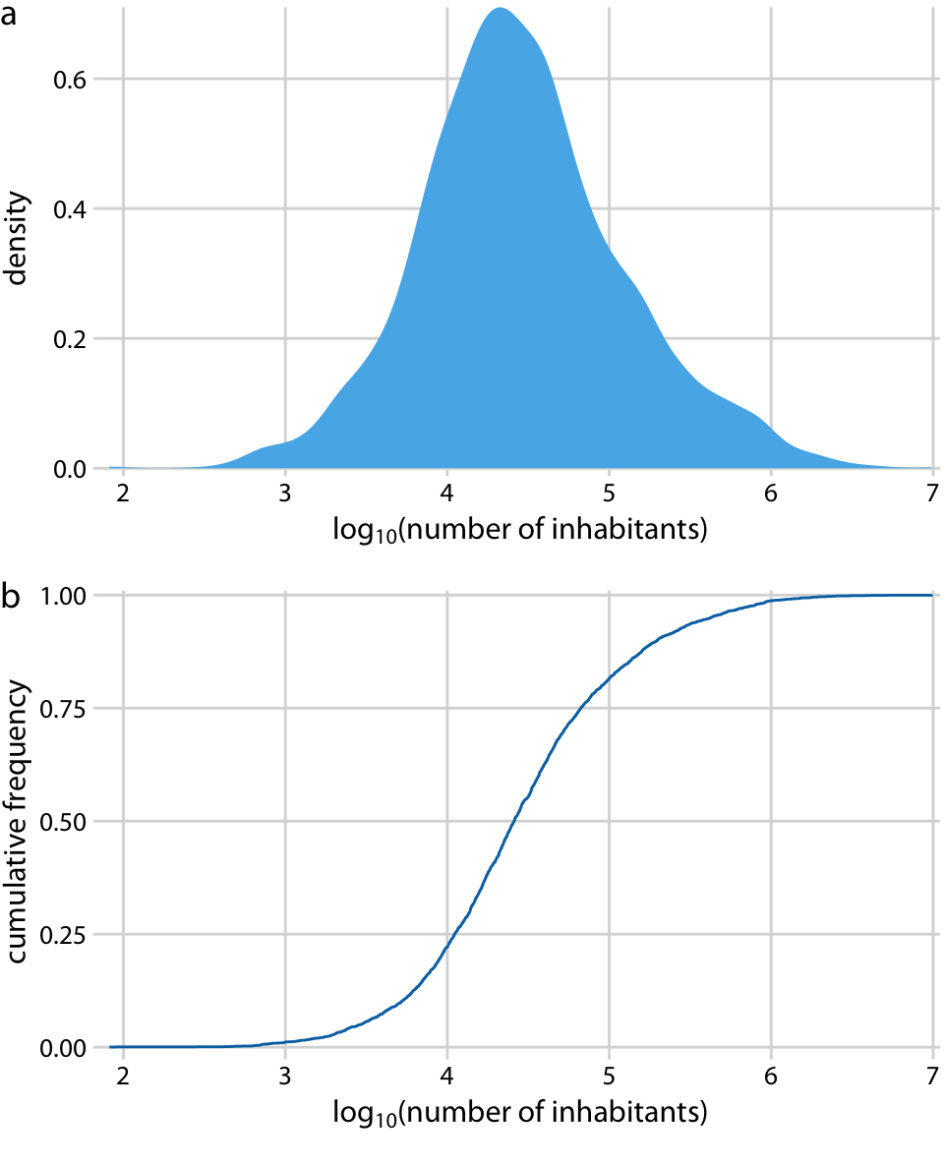
4. Yig’ilgan ma’lumotlarni visual tasvirlash

Slide 15
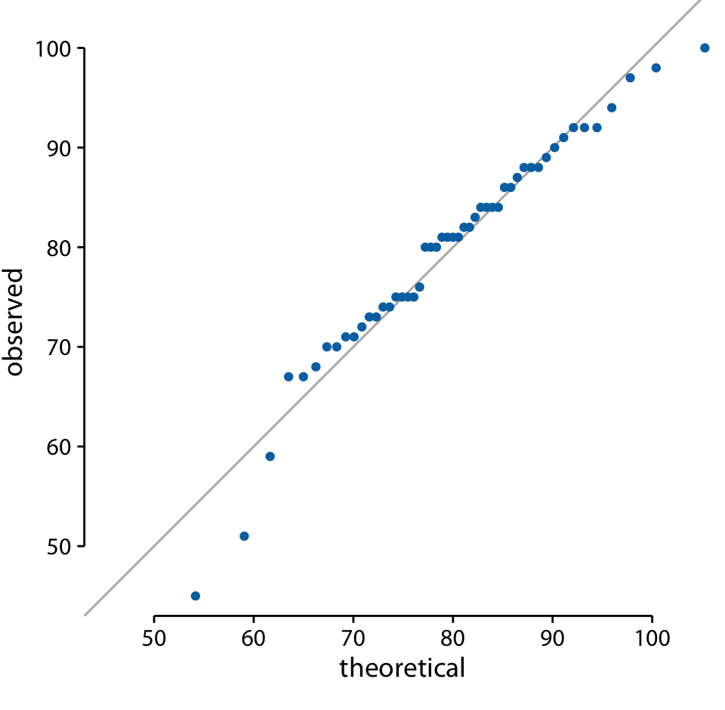
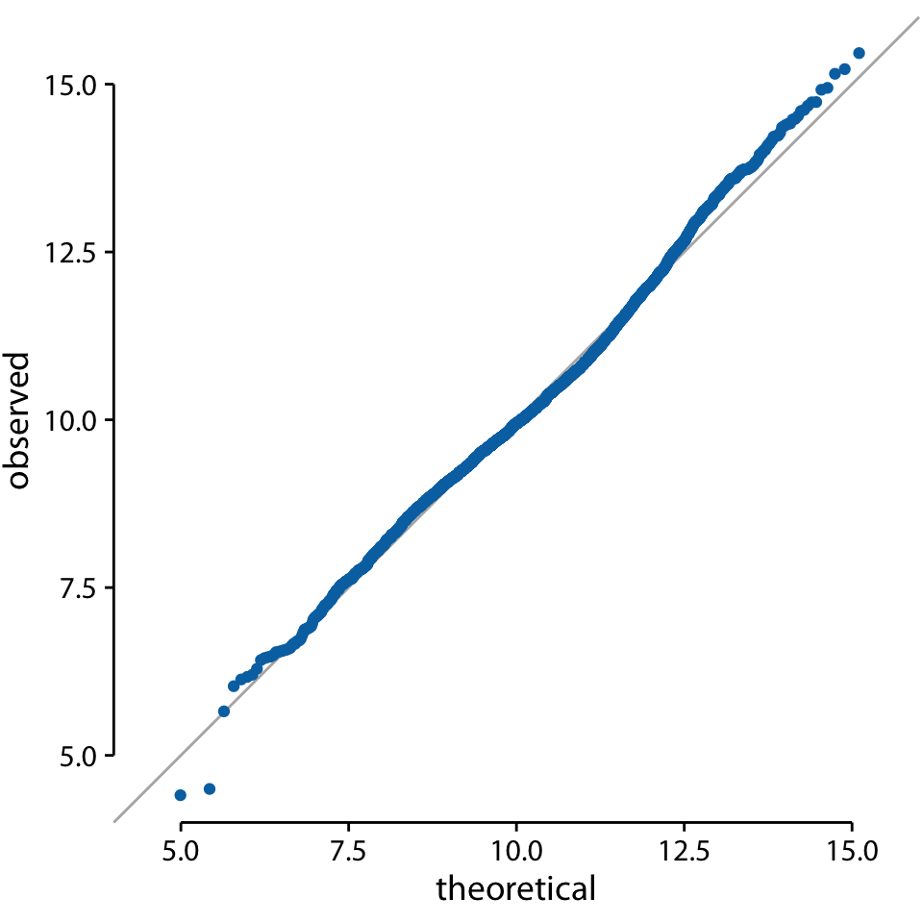
4. Yig’ilgan ma’lumotlarni visual tasvirlash
Notes:
https://clauswilke.com/dataviz/ecdf-qq.html

Slide 16
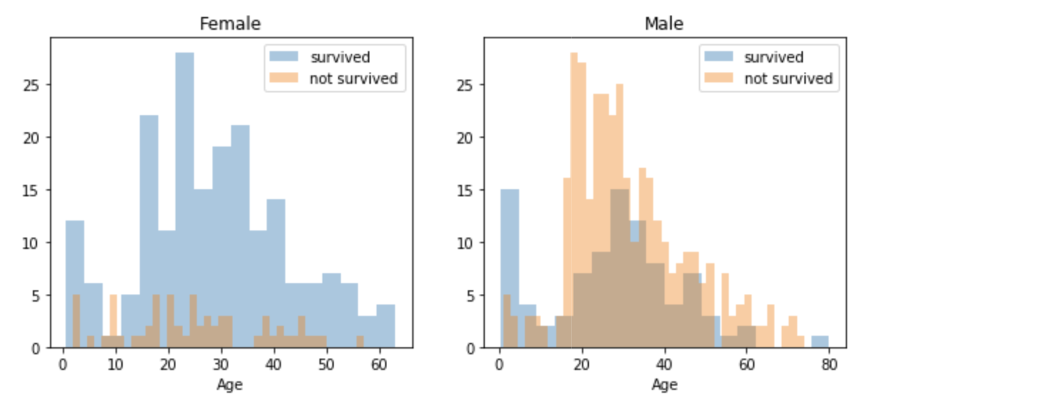
4. Yig’ilgan ma’lumotlarni visual tasvirlash
Notes:
https://clauswilke.com/dataviz/ecdf-qq.html

Slide 17
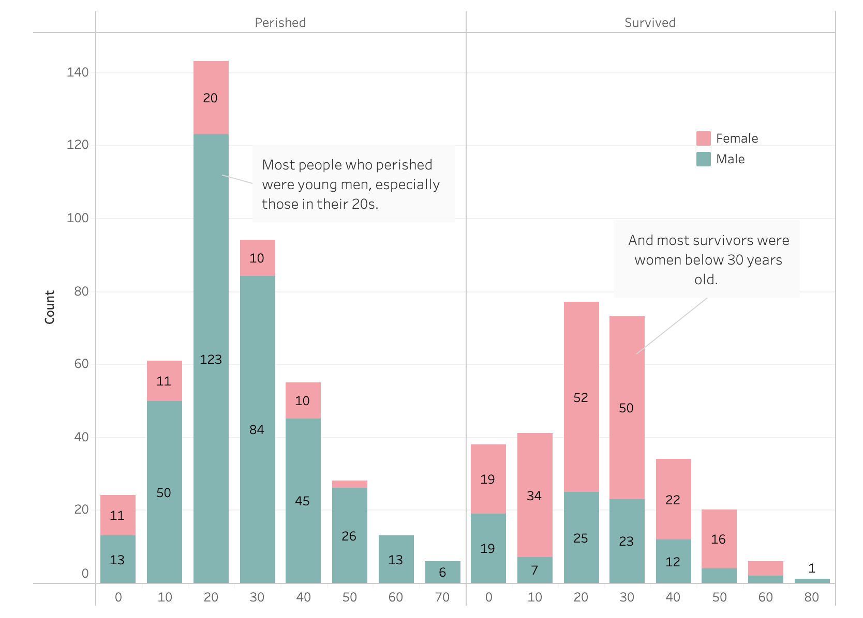
4. Yig’ilgan ma’lumotlarni visual tasvirlash
Notes:
https://clauswilke.com/dataviz/ecdf-qq.html

Slide 18
Foydalanilgan adabiyotlar ro’yhati
Joel Grus. “Data Science from Scratch” second edition. O’Reilly Media/USA, 2015, -464 pages. ISBN: 978-1-491-90142-7. 57-69 бетлар.

